Slide 1
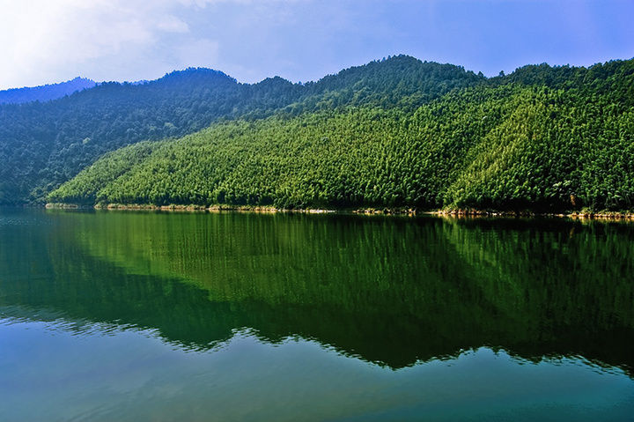
绿色千岛湖

Slide 2
认识生字
杭（杭州）——抗（抗日）
谓（所谓）——胃（胃口）
梧（魁梧）——捂（捂住）
津（津津有味）——建（建设）
鲤（鲤鱼）——理（道理）
庶（庶民）——蔗（蔗糖）
巅（山巅）——颠（颠倒）
PPT模板下载：www.1ppt.com/moban/ 行业PPT模板：www.1ppt.com/hangye/
节日PPT模板：www.1ppt.com/jieri/ PPT素材下载：www.1ppt.com/sucai/
PPT背景图片：www.1ppt.com/beijing/ PPT图表下载：www.1ppt.com/tubiao/
优秀PPT下载：www.1ppt.com/xiazai/ PPT教程： www.1ppt.com/powerpoint/
Word教程： www.1ppt.com/word/ Excel教程：www.1ppt.com/excel/
资料下载：www.1ppt.com/ziliao/ PPT课件下载：www.1ppt.com/kejian/
范文下载：www.1ppt.com/fanwen/ 试卷下载：www.1ppt.com/shiti/
教案下载：www.1ppt.com/jiaoan/

Slide 3
积累新词
闻名遐迩：远近闻名，形容名声大。
落荒而逃：离开大路，向荒野逃去。
津津有味：形容有滋味；有趣味。
魁梧：（身体）强壮高大。
富庶：物产丰富，人口众多。

Slide 4
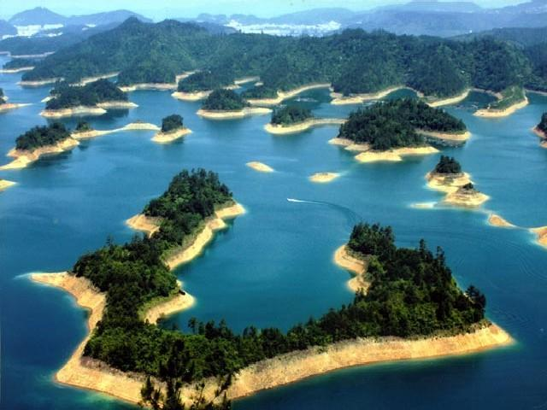
千岛湖的地理位置
千岛湖在浙江淳安县境内，逆水而上70千米，就是风光如画的黄山；顺水而下，经新安江、富春江，可以到达杭州的西湖。

Slide 5
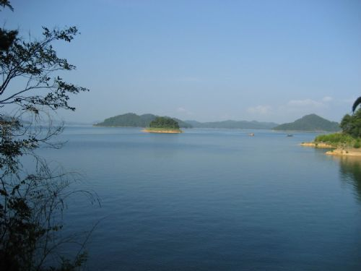
千岛湖的特色——
水绿、岛翠、山青
湖边群山环绕，湖面岛屿众多。湖岸上全是茂密的森林，奇山、异石、溶洞、瀑布、人文古迹错落其间。

Slide 6
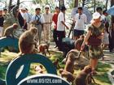
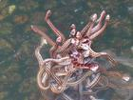
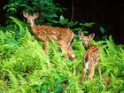
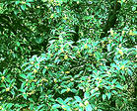
特色岛屿
猴岛 五龙岛 清心岛 桂花岛

Slide 7
千岛湖的形成
这样一个优美富庶的地方，其实出现才不到40年。这里原来是一片山地，1957年开始动工兴建新安江水电站。1959年，100多米高的电站大坝建成，把新安江的水拦住储蓄起来，形成了一个规模巨大的人工湖。它的蓄水量相当于3184个西湖的水容量。由于水库淹没了不小山岭，露出水面的山巅就成了无数的小岛，所以叫千岛湖。

Slide 8
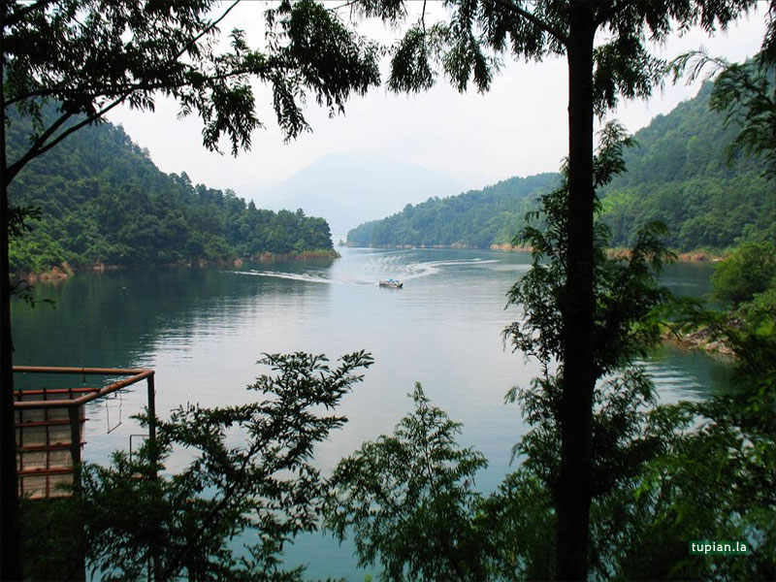
千岛湖的作用
1.发电
2.灌溉
3.航运
4.养殖
5.防洪
6.保土
7.旅游

Slide 9
作者对千岛湖的评价
千岛湖是一首人与大自然合写的诗，是一个人工创造的绿色奇迹。

Slide 10

课文最后一段在全文中起什么作用
总结全文，揭示文章的中心思想。

Slide 11
课文题目为什么叫“绿色千岛湖”？
一、字面上的理解，水渌、岛翠、山青，所以称之为“绿色千岛湖”
二、绿色的深层含义：健康、发展、充满了生机活力和希望。

Slide 12
金钥匙
举实例和打比方是说明事物的好方法
千岛湖的一千多个岛屿，课文只举了几个例子：五龙岛、清心岛、桂花岛，就可以使读者了解千岛湖的富庶美丽；《只有一个地球》把宇宙比喻成海洋，把地球比喻成一叶扁舟，使我们深切体会到地球在宇宙中是多么孤独、脆弱。

Slide 13
课后探究
体会作者对千岛湖的热爱、赞美之情，积累文中的丽词佳句。

